Slide 1
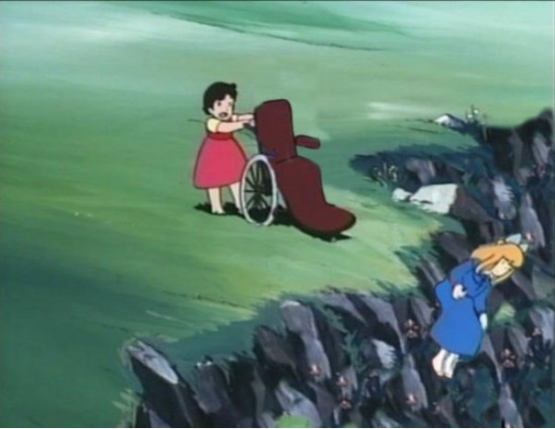
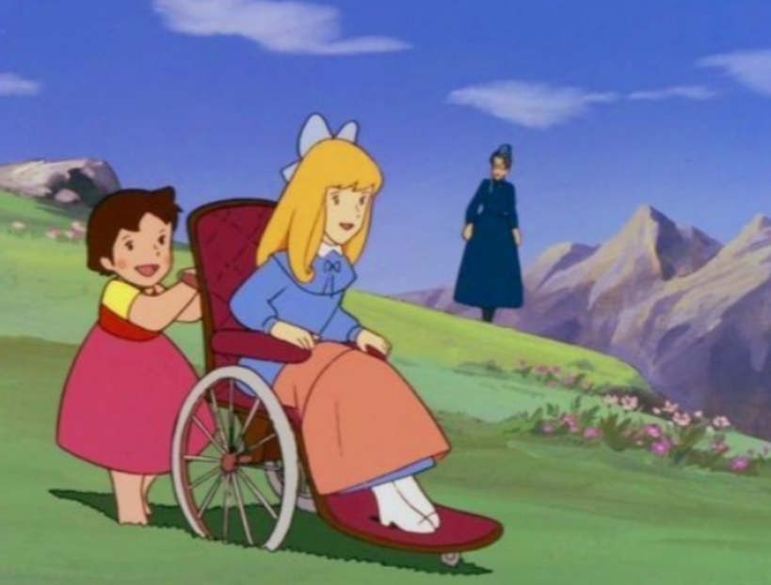
HW08:我推的孩子

Slide 2

Assignment Requirement:
在一個晴朗的午後，晴晴推著坐在輪椅上的小旻去太魯閣散步，但太魯閣到處都是峽谷，晴晴跟小旻決定找一塊最大的地方散步，假設 0 代表峽谷 1 代表陸地，我們的目標即是要找一塊最大的連通土地。
範例:
input: {{0,1,1},
{1,0,1},
{0,1,1}} output: 5
Abstract class:

